Slide 1


Дмитрий Лейчик исполнительный директор М8
Клиенты как главная
целевая аудитория PR

Slide 2
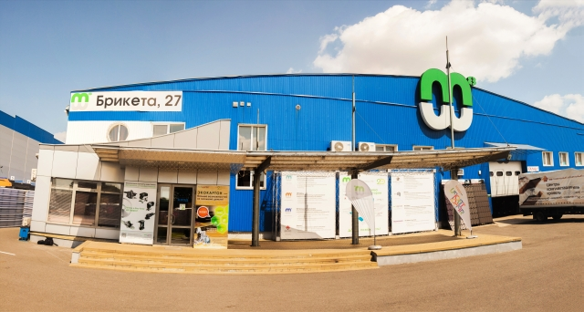

                Группа компаний М8
23 года на рынке РБ
B2B и B2C продажи в пропорции 70/30
Более 7000 уникальных клиентов в год
6 коммерческих направлений в строительстве, наружной рекламе, промышленности, дизайне, освещении
www.m8.by, www.m8life.by, www.pd.by, www.m8effect.by, www.lux.by, www.m8city.by, www.m8mebel.by, www.m8plast.by, www.avilux.by

Slide 3
                Дифференцирование - неизбежно
Насыщенность информационных каналов
Невысокий порог входа в Интернет-канал (основной)
Доступность технологий
Выгоднее всего продавать впечатления.
А лучше – не продавать, а помогать выбирать.

Slide 4
                Каналы коммуникаций с клиентами
Клиентская политика и ценообразование (поведение)
Обучающие мероприятия
Развлекательные мероприятия
Работа над внешним имиджем
Корпоративные ценности
Статьи в СМИ (экспертность)

Slide 5
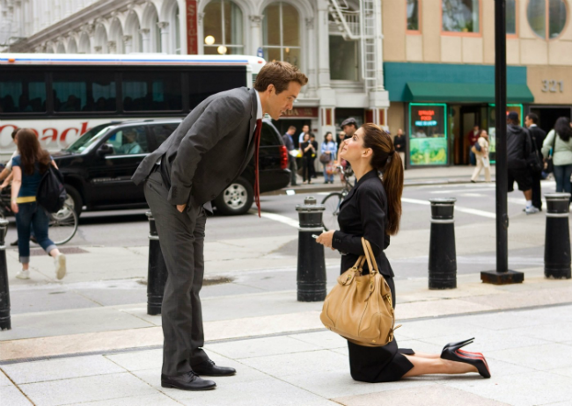
                Клиентская политика и ценообразование
Письменная декларация
Прозрачность
Последовательность
Жесткость
Клиентов необходимо выбирать и объяснять им свой выбор.

Slide 6
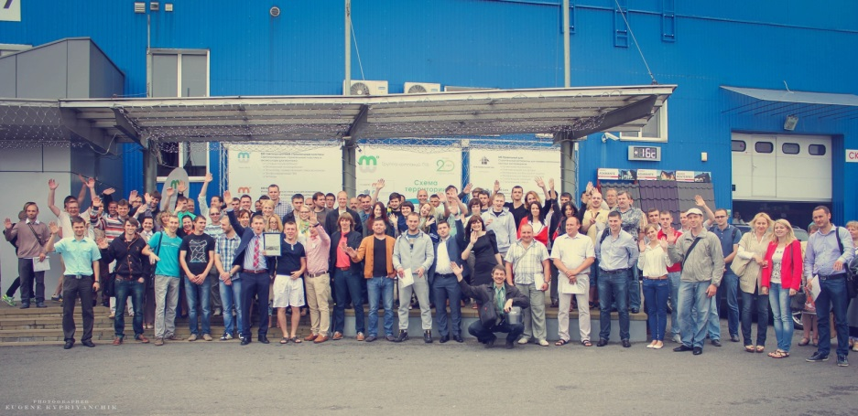
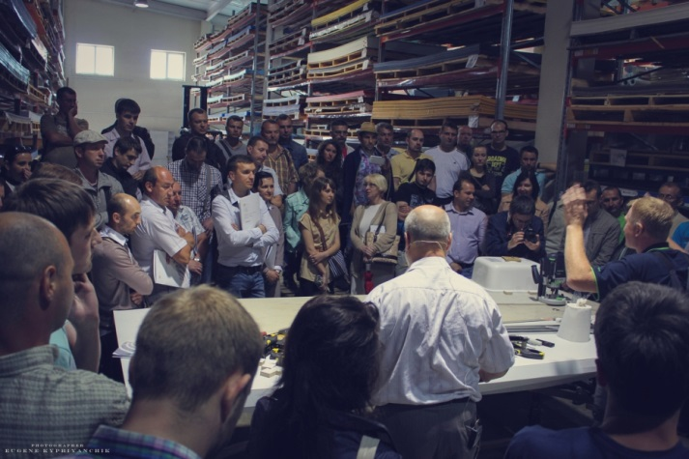
                Обучающие мероприятия
Семинары, презентации
День открытых дверей
(мастер-классы)
Обучающие коммуникации
создают имидж
профессионалов в своем деле.

Slide 7

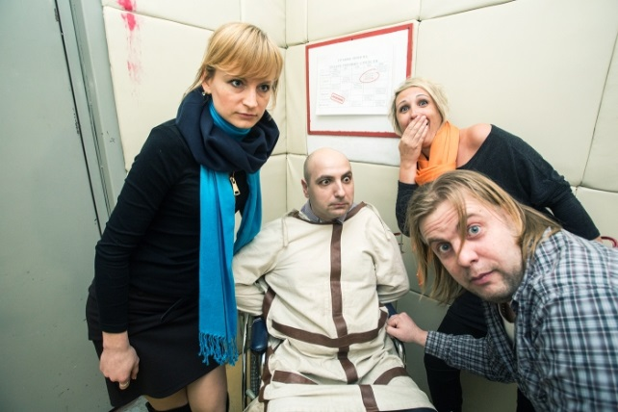
                Развлекательные мероприятия
День рождения М8
«Правильные выходные» с М8
Неформальные коммуникации
помогают созданию имиджа
надежного партнера и дарят
позитивные впечатления

Slide 8


                Внимание к графическому имиджу
Качественный дизайн полиграфии и сайтов
Внимание ко всем другим каналам общения с клиентами
    внешний вид территории
    опрятность и презентабельность сотрудников
    грамотность исходящей корреспонденции и др.
Внимание к графическому имиджу
отличает от конкурентов, дает
позитивные впечатления, упрощает
невербальные коммуникации.

Slide 9



                Трансляция корпоративных ценностей
Сайт www.m8life.by
Корпоративный кодекс и стандарты
Трансляция корпоративной культуры
помогает выбирать клиентов
и сотрудников.

Slide 10
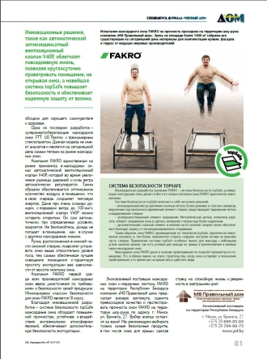
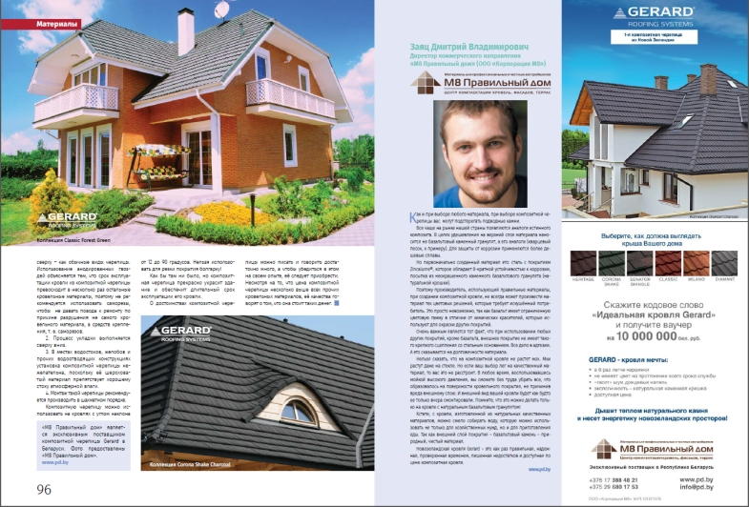
                Публикации в СМИ
Сторонние темы – открытость, партнерство
Профессиональные(журналы, газеты, порталы, форумы, др.) - имидж компании-эксперта.

Slide 11

                Результаты
Часть клиентов очень любит, часть – терпеть не может
Конкуренты – терпеть не могут, но пытаются копировать
Почти полное отсутствие сотрудничества с госсектором
Крайне низкая дебиторская задолженность
Постоянный рост в канале «Рекомендации»
Высокая степень удовлетворенности клиентов
Рост продаж по сравнению с 2014 годом
более чем на 10%

